Slide 1
SparkMlib大数据技术与应用
2022/6/24

Slide 2
目录
1
了解Mllib算法库
2
以Logistic实现用户分类

Slide 3
了解MLlib算法库
1. 机器学习概念
机器学习就是让机器能像人一样有学习、理解、认识的能力。试想，如果 计算机能够对大量的癌症治疗记录进行归纳和总结，并能够给医生提出适当的建议，对于 病人的康复将有重大意义。 机器学习是一门人工智能的科学，该领域的主要研究对象是人工智能，特别是如何在 经验学习中改善具体算法的性能。机器学习的过程就是通过计算机使算法模型利用输入数 据的规律或以往经验进行学习，并对模型进行评估，评估的性能如果达到要求就拿这个模 型来测试其他的数据，如果达不到要求就要调整算法来重新建立模型，再次进行评估，如 此循环往复，最终获得满意的经验来处理其他的数据。 机器学习可以分为监督学习、非监督学习、半监督学习 3 种。监督学习就是给出的训练数据集是有标签的，已经能够确定所给数据集的类别。半监督学习针对的问题是数据量 超级大但是标签数据很少或者标签数据不易获取的情况。无监督学习与监督学习相反，训练数据完全没有标签，只能依靠数据间的相似性分类，例如广泛使用的 KMeans 算法

Slide 4
了解MLlib算法库
机器学习可以分为以下3种：
监督学习 ----线性回归、神经网络、贝叶斯、逻辑回归
非监督学习 ---Kmeans、关联规则Apriori算法
半监督学习

Slide 5
了解MLlib算法库
机器学习常用的算法
回归算法
线性回归：根据已有数据拟合曲线，常采用的方法是最小二乘法
逻辑回归：一种与线性回归非常类似的算法，但是线性回归处理的是数值问题，而逻辑回归属于分类算法，预测结果是离散的分类
分类算法：有监督学习的方法。分类算法是通过有类别的训练数据对模型进行训练和评估，再根据评估后的模型对未知类别数据进行分类。主要有KNN算法、朴素贝叶斯算法、SVM支持向量机、逻辑回归、决策树、随机森林等等

Slide 6
了解MLlib算法库
机器学习常用算法
聚类算法：聚类是一种无监督学习算法，用于将对象分到高度相似的类中。常用的聚类方法有KMeans聚类、层次聚类，比较少见的有SOM聚类算法、FCM聚类算法，FCM算法是一种以隶属度来确定每个数据点属于某个聚类程度的算法。
推荐算法：推荐算法的主要特征就是可以自动向用户推荐他们最感兴趣的东西，从而增加购买率，提升效益。
协同过滤推荐算法：有基于用户和基于内容两种
关联规则的算法：将满足支持度与置信度的共同购买的商品推荐给买了其中一种或几种的用户
降维算法：主要作用是压缩数据与提升机器学习其他算法的效率。通过降维算法，可以将具有几千个特征的数据压缩至若干个特征。降维算法的主要代表是PCA算法(即主成分分析算法)。

Slide 7
了解MLlib算法库
MLlib简介
MLlib是Spark的机器学习（ML）库，旨在简化机器学习的工程实践工作，并方便扩展到更大规模，同时利用Spark分布式处理来实现模型，处理大数据全量数据的迭代计算。MLlib由一些通用的学习算法和工具组成，包括分类、回归、聚类、协同过滤、降维等，同时还包括底层的优化原语和高层的管道API。具体来说，主要包括以下几方面的内容
算法工具：常用的学习算法，如分类、回归、聚类和协同过滤。
特征化工具：特征提取、转化、降维，和选择工具。
管道(Pipeline)：用于构建、评估和调整机器学习管道的工具。
持久性：保存和加载算法、模型和管道。
实用工具：线性代数、统计、数据处理等工具。

Slide 8
了解MLlib算法库
MLlib发展
Spark MLlib历史比较长，在1.0以前的版本即已经包含了，提供的算法实现都是基于原始的RDD。主要有以下几个发展过程。
0.8版本时，MLlib算法包被加入Spark，但是只支持Java和Scala两种语言。
1.0版本时，Spark MLlib才可以支持Python语言。
1.2版本开始Spark机器学习库被分为两个包
1.2以后的版本，对MLlib中的算法不断的增加和改进
从Spark2.0开始，基于RDD的API进入维护模式（即不增加任何新的特性），并预期于3.0版本的时候被移除出MLlib。

Slide 9
MLlib与scikit-learn区别
Mllib 是分布式的
Scikit-learn是单机版

Slide 10
了解MLlib算法库
算法与算法包
数据类型：在MLlib中，对不同算法包的调用都有一定的输入数据格式，因此先了解最基本的数据类型，其中几种常见数据类型如表所示
数据类型 | 描述
Vector | 数据向量，包括稀疏向量和稠密向量
LabeledPoint | 监督式学习算法的数据对象，包含一个标签和一个特征向量
Rating | 对产品的评分，用于推荐ALS算法

Slide 11
了解MLlib算法库
算法与算法包
Vector：一种数据向量。MLlib支持两种类型的局部向量：稠密和稀疏。
稠密向量表示存储每一个值
org.apache.spark.ml.linalg.Vector
而稀疏向量存储非0向量，由两个并行数组支持：索引和值。例如，矢量（1，0，3）稠密向量格式表示为[1.0，0.0，3.0]；稀疏格式表示为（3，[0，2]，[1，3]），
3是向量的大小
[0，2]数组索引(indices)数组
[1，3]为值(values)数组。

Slide 12
了解MLlib算法库
// 创建dense密集向量 val dv: Vector = Vectors.dense(1,2,3)
println(dv) //[1.0,2.0,3.0]
// 创建sparse稀疏向量 val sv1: Vector = Vectors.sparse(3, Array(0,2), Array(1.0,3.0)) println(sv1) //(3,[0,2],[1.0,3.0])
val sv2: Vector = Vectors.sparse(3, Seq((0, 1.0), (2,3.0))) println(sv2) //(3,[0,2],[1.0,3.0])

Slide 13
了解MLlib算法库
LabeledPoint：用来表示带标签的数据，其中包含两个部分，第一个为数据的类别标签label，由一个浮点数表示，第二个部分是一个特征向量feature，通常是Vector类型，其中的值是Double类型，是有类别标签的监督式学习算法常用类型，在org.apache.spark.mllib.regression中。对于二进制分类，标签应该是0（负）或1（正）。对于多类分类，标签应该是从零开始的类索引：0，1，2，…。
// Create a labeled point with a positive label and a dense feature vector. val pos = LabeledPoint(1.0, Vectors.dense(1.0, 0.0, 3.0)) println(pos) // Create a labeled point with a negative label and a sparse feature vector. val neg = LabeledPoint(0.0, Vectors.sparse(3, Array(0, 2), Array(1, 3))) println(neg)
Notes:
object LabelType { def main(args: Array[String]): Unit = { val spark = SparkSession.builder() .master("local[*]") .appName("LabelType") .getOrCreate() spark.sparkContext.setLogLevel("WARN") // Create a labeled point with a positive label and a dense feature vector. val pos = LabeledPoint(1.0, Vectors.dense(1.0, 0.0, 3.0)) println(pos) // Create a labeled point with a negative label and a sparse feature vector. val neg = LabeledPoint(0.0, Vectors.sparse(3, Array(0, 2), Array(1, 3))) println(neg) } }

Slide 14
了解MLlib算法库
Rating：该类型是ALS推荐算法所使用的类型，包括用户Id，商品Id，以及rating评分3个部分，用户Id，商品Id要求为Int类型，存放在org.apache.spark.mllib.recommendation.Rating中。
//加载数据 user id::movie id::rating:: timestamp val data = sc.textFile("inputdata/rating.txt") //data中每条数据经过map的split后会是一个数组，模式匹配后，会new一个Rating对象 val ratings = data.map(_.split("::") match { case Array(user, item, rate, ts) => Rating(user.toInt, item.toInt,rate.toInt) }) ratings.foreach(println)
Notes:
import org.apache.spark.ml.recommendation.ALS.Rating import org.apache.spark.{SparkConf, SparkContext} object RatingType { def main(args: Array[String]): Unit = { val conf = new SparkConf().setMaster("local[*]").setAppName("RatingType") val sc = new SparkContext(conf) sc.setLogLevel("WARN") //加载数据 user id::movie id::rating:: timestamp val data = sc.textFile("inputdata/rating.txt") //data中每条数据经过map的split后会是一个数组，模式匹配后，会new一个Rating对象 val ratings = data.map(_.split("::") match { case Array(user, item, rate, ts) => Rating(user.toInt, item.toInt,rate.toInt) }) ratings.foreach(println) } }

Slide 15
了解MLlib算法库
算法与算法包
特征提取：mllib.feature中存在一些常见的特征转化方法，主要包括创建特征向量和标准化数据。
TF-IDF：种将文档转化成向量表示的方法。TF指的是词频，即该词在文档中出现的次数，IDF是逆文档概率，是词在文档集中出现的概率，它们的乘积表示该词在文档中的重要程度。
HashingTF：从一个文档中计算出给定大小的词频向量，并且通过哈希法排列词向量的顺序，使词与向量能一一对应
IDF：计算逆文档频率，需要IDF对象调用fit()方法来获取一个IDFModel，表示语料库的逆文档频率。然后再通过transform()把TF向量转为IDF向量。

Slide 16
了解MLlib算法库
公式 tfidf(w) = tf(d,w) * idf(w)
公式 tfidf(w) = tf(d,w) * logN/N(w)
tfidf(w) 表示文档的值
tf(d,w) d表示文档，w表示词
logN/N(w) N表示语料库的文档总数
N(w) 词语出现在多个文档

Slide 17
了解MLlib算法库
算法与算法包
Tf-idf.txt数据如右图所示，一行表示一个文档，要求将文档转换成向量表示
object TF_IDF { def main(args: Array[String]): Unit = { val conf = new SparkConf().setMaster("local[*]").setAppName("TF_IDF") val sc = new SparkContext(conf) sc.setLogLevel("WARN") val documents: RDD[Seq[String]] = sc.textFile("inputdata/tf-idf.txt") .map(_.split(" ").toSeq) val hashingTF = new HashingTF() val tf: RDD[Vector] = hashingTF.transform(documents).cache() val idf = new IDF().fit(tf) val tfidf: RDD[Vector] = idf.transform(tf) tfidf.collect.foreach(println) } }
import org.apache.spark.rdd.RDD import org.apache.spark.{ SparkConf, SparkContext } import org.apache.spark.SparkContext import org.apache.spark.mllib.feature.HashingTF import org.apache.spark.mllib.linalg.Vector import org.apache.spark.mllib.feature.IDF
Notes:
import org.apache.spark.rdd.RDD import org.apache.spark.{ SparkConf, SparkContext } import org.apache.spark.SparkContext import org.apache.spark.mllib.feature.HashingTF import org.apache.spark.mllib.linalg.Vector import org.apache.spark.mllib.feature.IDF object TF_IDF { def main(args: Array[String]): Unit = { val conf = new SparkConf().setMaster("local[*]").setAppName("TF_IDF") val sc = new SparkContext(conf) sc.setLogLevel("WARN") val documents: RDD[Seq[String]] = sc.textFile("inputdata/tf-idf.txt") .map(_.split(" ").toSeq) val hashingTF = new HashingTF() val tf: RDD[Vector] = hashingTF.transform(documents).cache() val idf = new IDF().fit(tf) val tfidf: RDD[Vector] = idf.transform(tf) tfidf.collect.foreach(println) } }

Slide 18
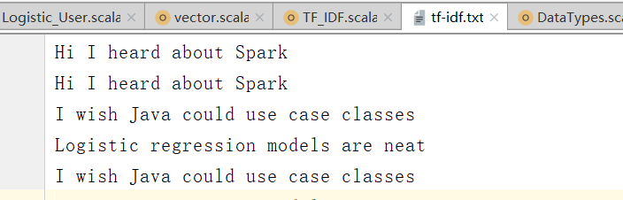
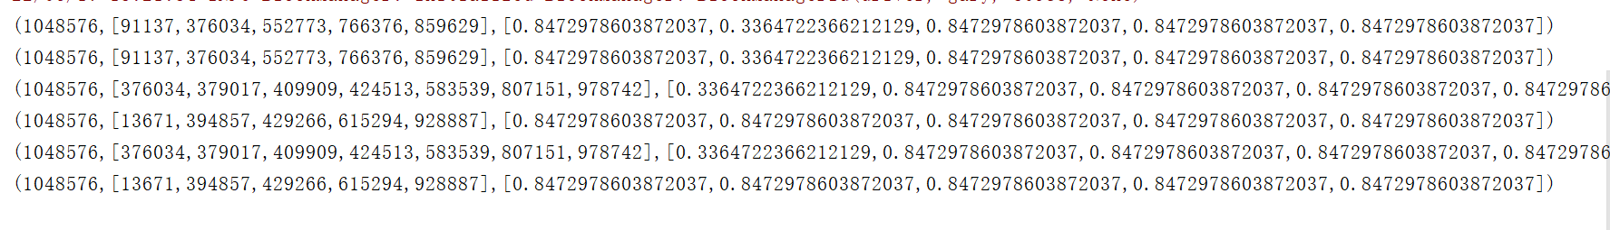
了解MLlib算法库
程序执行的结果

Slide 19
了解MLlib算法库
算法与算法包
Word2Vec：Word2Vec是NLP领域的重要算法，它的功能是将每个word用K维的稠密向量来表达，训练集是语料库，不含标点，以空格断句。通过训练将每个词映射成K维实数向量(K一般为模型中的超参数)，通过词之间的距离(比如余弦相似度、欧氏距离等)来判断它们之间的语义相似度。每一个文档都表示为一个单词序列，所以一个含有M个单词的文档由M个K维向量组成。mllib.feature中有Word2Vec算法包，输入数据为String类型的Iterable，其他与TF-IDF相似。

Slide 20
了解MLlib算法库
import org.apache.spark._ import org.apache.spark.mllib.feature.Word2Vec object Word2Vec { def main(args: Array[String]): Unit = { val conf = new SparkConf() .setMaster("local[*]") .setAppName("TF_IDF") val sc = new SparkContext(conf) sc.setLogLevel("WARN") val input = sc.textFile("inputdata/w2v").map(line =>line.split(" ").toSeq) val word2vec = new Word2Vec() val model = word2vec.fit(input) //寻找与“I”语义相同的 10 个词，输出与“I”相似的词以及相似度 val synonyms = model.findSynonyms("I",10) for((synonym, cosineSimilarity) <- synonyms) { println(s"$synonym $cosineSimilarity") } } }
算法与算法包
对w2v数据进行转换

Slide 21
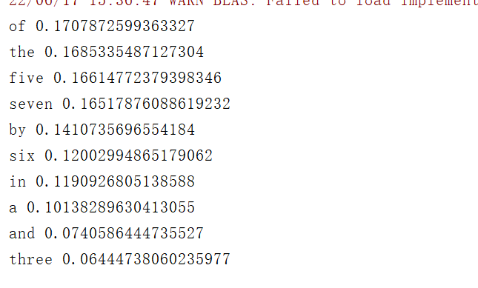
了解MLlib算法库
算法与算法包

Slide 22
了解MLlib算法库
算法与算法包
统计：最大值、最小值、平均值、方差和相似度
MLlib通过mllib.stat.Statistics类中的方法提供了几种广泛使用的统计函数，这些函数可以直接在RDD上使用，如表所示
方法 | 描述
max/min | 最大值/最小值
mean | 均值
variance | 方差
normL1/normL2 | L1范数/L2范数
Statistics.corr(rdd,method) | 相关系数，method可选pearson(皮尔森相关)或spearman（斯皮尔曼相关）
Statistics.corr(rdd1,rdd2, method) | 计算两个由浮点值组成RDD的相关矩阵，使用pearson或spearman中的一种方法
Statistics.chiSqTest（rdd） | LabeledPoint对象的RDD的独立性检验

Slide 23
了解MLlib算法库
对如右图所示的数据统计平均值、方差、相关系数
算法与算法包
import org.apache.spark.mllib.linalg.Vectors import org.apache.spark.mllib.stat.Statistics import org.apache.spark.{SparkConf, SparkContext} object StatisticsTest { def main(args: Array[String]): Unit = { val conf = new SparkConf().setMaster("local[*]").setAppName("Statistics") val sc = new SparkContext(conf) sc.setLogLevel("WARN") val data = sc.textFile("inputdata/stat.txt").map(_.split(" ")).map(f=>f.map(f=>f.toDouble)) val data1 = data.map(f=>Vectors.dense(f)) val stat1 = Statistics.colStats(data1) println(stat1.max) //最大值 println(stat1.min) //最小值 println(stat1.mean) //均值 println(stat1.variance) //方差 //val corr1=Statistics.corr(data1,"pearson") //println(corr1) } }

Slide 24
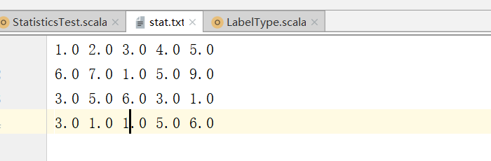
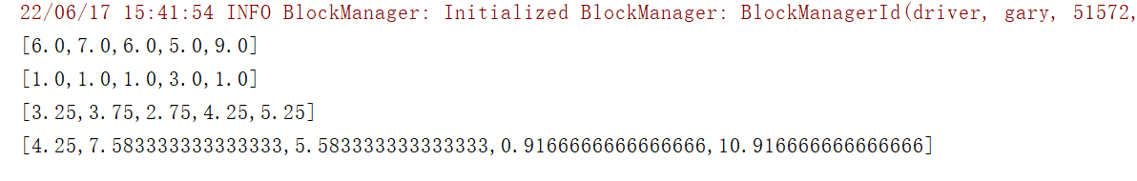
了解MLlib算法库

Slide 25
了解MLlib算法库
算法与算法包
数据规范化（标准化）：正则化操作可以使输入数据标准化并提高后期学习算法的效果。Spark1.6.3已经提供了3种数据规范化的方法，Normalizer、StandardScaler和MinMaxScaler
Normalizer、StandardScaler和MinMaxScaler处理的都是Vector类型的数据，所以先将数据转换成Vector类型，并且调用ml的类需要将数据也转化成DataFrame
Notes:
import org.apache.spark.{SparkConf, SparkContext} import org.apache.spark.ml.linalg.{Vector, Vectors} import org.apache.spark.sql.hive.HiveContext import org.apache.spark.ml.feature.Normalizer import org.apache.spark.ml.feature.StandardScaler import org.apache.spark.ml.feature.MinMaxScaler object NormalizerTest { def main(args: Array[String]): Unit = { val conf = new SparkConf().setMaster("local[*]").setAppName("NormalizerTest") val sc = new SparkContext(conf) val sqlContext = new HiveContext(sc) sc.setLogLevel("WARN") val dataFrame = sqlContext.createDataFrame(Seq( (0,Vectors.dense(1.0, 0.5, -1.0)), (1, Vectors.dense(2.0, 1.0, 1.0)), (2, Vectors.dense(4.0, 10.0, 2.0)) )).toDF("id", "features") dataFrame.show() // Normalizer 规范化 val normalizer = new Normalizer().setInputCol("features").setOutputCol("normFeatures").setP(1.0) val normData_trans = normalizer.transform(dataFrame) normData_trans.show() //StandardScaler val scaler1 = new StandardScaler().setInputCol("features").setOutputCol("scaledFeatures").setWithStd(true).setWithMean(false) val scalerModel1 = scaler1.fit(dataFrame) val scaledData1 = scalerModel1.transform(dataFrame) scaledData1.show(false) // MinMaxScaler 示例 val scaler = new MinMaxScaler().setInputCol("features").setOutputCol("scaledFeatures") val scalerModel = scaler.fit(dataFrame) val scaledData = scalerModel.transform(dataFrame) scaledData.show(false) } }

Slide 26
了解MLlib算法库
算法与算法包
Normalizer规范化：Normalizer是一个转换器，它可以将多行向量输入转化为统一的形式。Normalizer的作用范围是每一行，使每一个行向量的范数变换为一个单位范数。参数为p（默认值：2）来指定正则化中使用的p-norm
val dataFrame = sqlContext.createDataFrame(Seq( (0,Vectors.dense(1.0, 0.5, -1.0)), (1, Vectors.dense(2.0, 1.0, 1.0)), (2, Vectors.dense(4.0, 10.0, 2.0)) )).toDF("id", "features") dataFrame.show() // Normalizer 规范化 val normalizer = new Normalizer().setInputCol("features").setOutputCol("normFeatures").setP(1.0) val normData_trans = normalizer.transform(dataFrame) normData_trans.show()

Slide 27
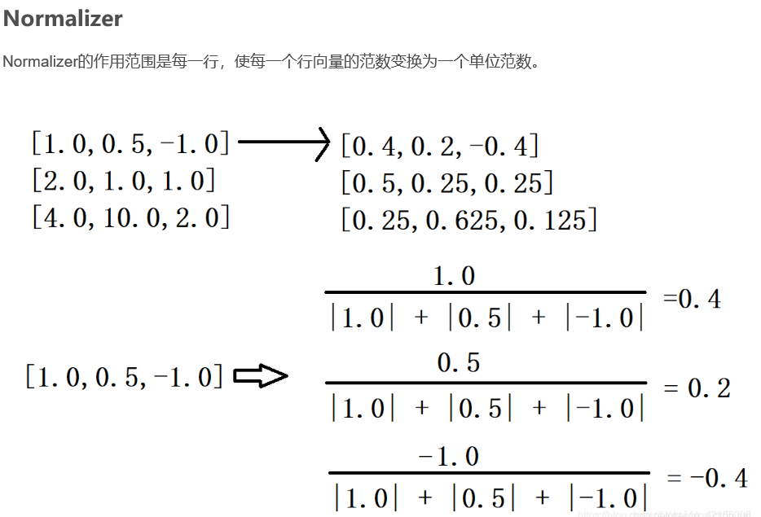

Slide 28
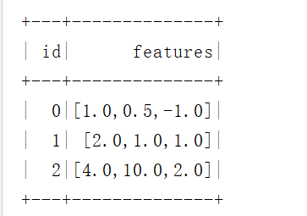
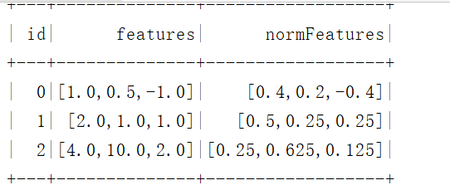

Slide 29
了解MLlib算法库
算法与算法包
StandardScaler规范化：StandardScaler处理的对象是每一列，也就是每一维特征，将特征标准化为单位标准差或是0均值，或是0均值单位标准差。主要参数有两个
withStd：true或者false，默认为true。表示是否将数据标准化到单位标准差。
withMean：true或者false，默认为false，表示是否变换为0均值。此种方法将产出一个稠密输出，所以不适用于稀疏输入。
val scaler1 = new StandardScaler().setInputCol("features").setOutputCol("scaledFeatures").setWithStd(true).setWithMean(false) val scalerModel1 = scaler1.fit(dataFrame) val scaledData1 = scalerModel1.transform(dataFrame) scaledData1.show(false)

Slide 30
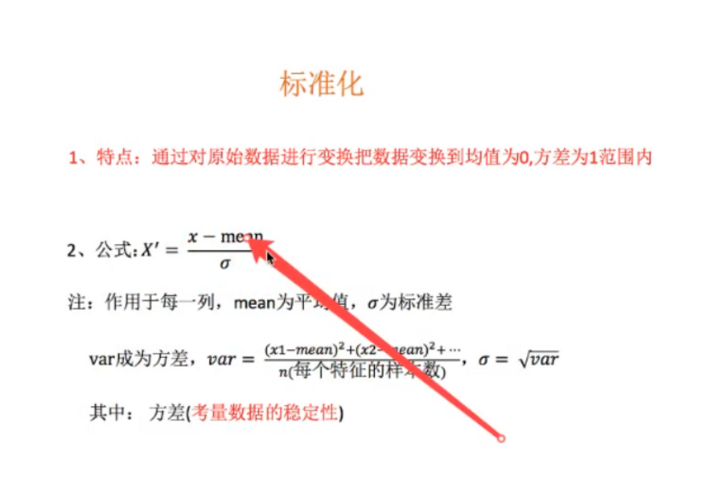

Slide 31
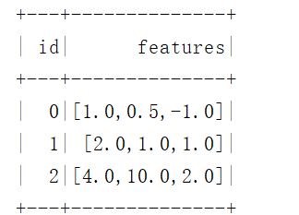
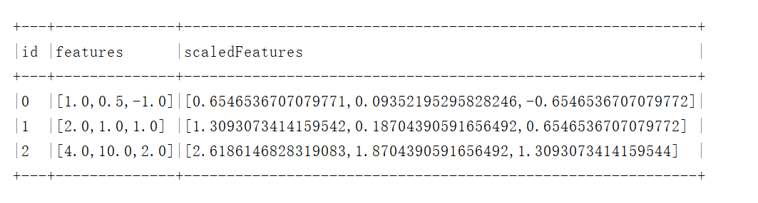
了解MLlib算法库
算法与算法包
StandardScaler需要对数据进行建模，获取每一维的均值和标准差，来缩放每一维特征，如图所示

Slide 32
了解MLlib算法库
算法与算法包
MinMaxScaler规范化：常用的最大-最小值标准化，MinMaxScaler同样是针对每一列（即每一维特征）进行处理。将每一维特征线性地映射到指定的区间，通常是[0,1]。它也有两个参数可以设置。
min：默认为0，指定区间的下限。
max：默认为1，指定区间的上限。
// MinMaxScaler 示例 val scaler = new MinMaxScaler().setInputCol("features").setOutputCol("scaledFeatures") val scalerModel = scaler.fit(dataFrame) val scaledData = scalerModel.transform(dataFrame) scaledData.show(false)

Slide 33
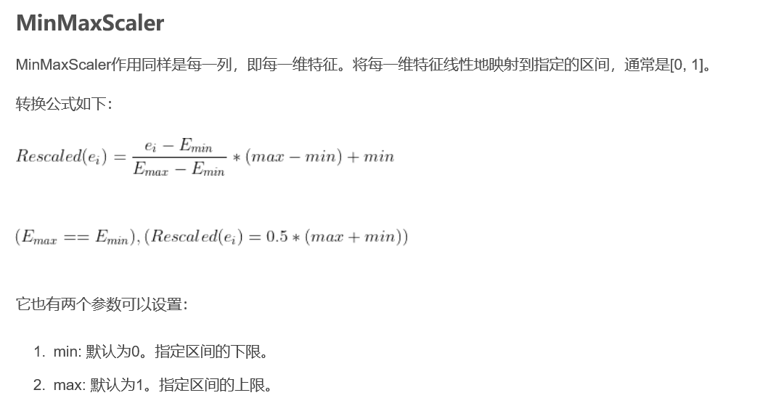

Slide 34
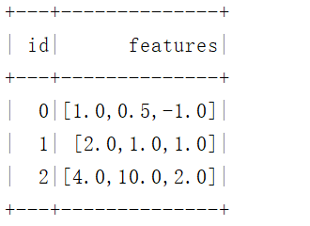
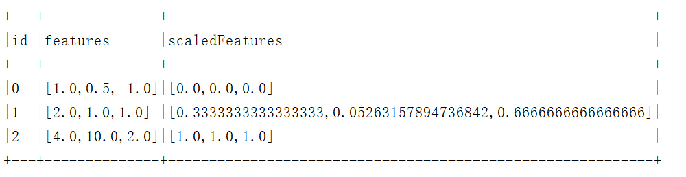

Slide 35
了解MLlib算法库
算法与算法包
回归：回归指研究一组随机变量(Y1，Y2，…，Yi)和另一组(X1，X2，…，Xk)变量之间关系的统计分析方法，又称多重回归分析。通常前者是因变量，后者是自变量。回归是一种监督学习算法，利用已知标签或结果的训练数据来训练模型、预测结果。有监督学习的算法要求输入数据要使用LabeledPoint类型，其中包含一个label和一个数据特征向量。
线性回归：线性回归是最常用的方法之一，通过一组线性组合来预测输出值。MLlib中用于线性回归算法的包主要有LinearRegressionWithSGD(线性回归梯度下降)、RidgeRegressionWithSGD(岭回归梯度下降)和LassoWithSGD，这几种方法都是采用随机梯度下降法求解回归方程的
逻辑回归：逻辑回归是一种二分类的回归算法，预测的值为新点属于哪个类的概率，对于概率大于等于阈值的分到一个类，小于阈值的分到另一个类。

Slide 36
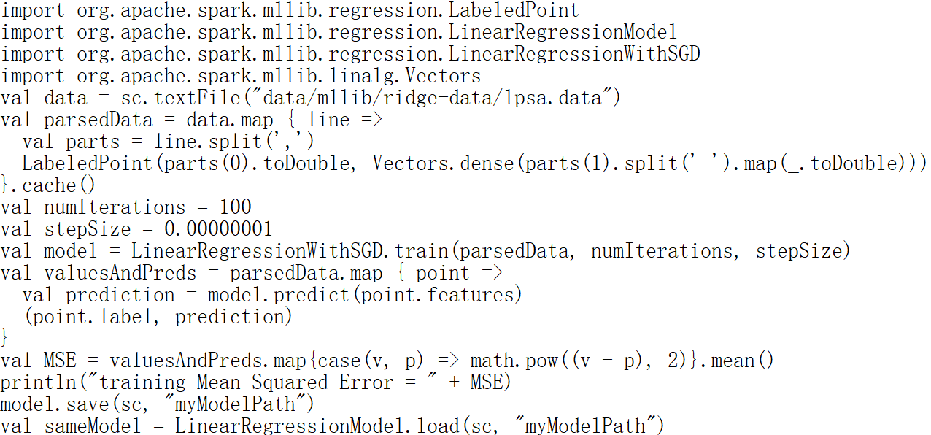
了解MLlib算法库
算法与算法包
线性回归的算法调用如图所示，数据需要切割并转化为LabeledPoint类型，设置模型参数后通过train方法训练模型，并用所建模型的predict方法预测。最后添加了模型的存储和加载的方法，这两个方法对于其他类型的模型也一样，除了加载模型所用的算法包不同。

Slide 37
了解MLlib算法库
算法与算法包
在MLlib中，逻辑回归算法的输入值为LabeledPoint类型。MLlib有两个逻辑回归的算法包，一个是LogisticRegressionWithLBFGS，一个是LogisticRegressionWithSGB。LBFGS的效果要好于SGB，但在早期版本不可用。这些类的参数与线性回归的参数完全一样。
LogisticRegressionWithLBFGS通过train方法可以得到一个LogisticRegressionModel，对每个点的预测返回一个0-1的概率，按照默认阈值0.5把该点分配到其中一个类。阈值的设定可以采用setThreshold()方法在定义LogisticRegressionWithLBFGS时设置，也可以用clearThreshold()方法设置为不分类直接输出概率值。默认阈值设置为0.5，但是在数据不平衡情况下可以调整阈值大小。

Slide 38
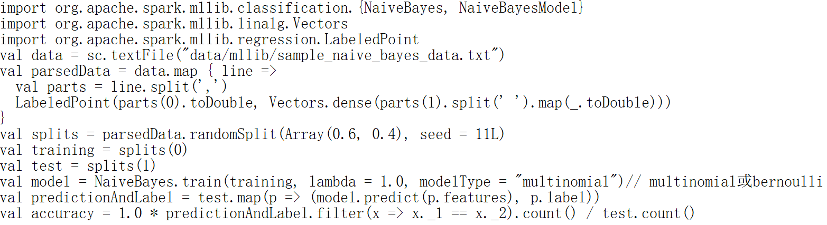
了解MLlib算法库
算法与算法包
分类：分类算法包括支持向量机、朴素贝叶斯、决策树、随机森林以及逻辑回归。分类算法是一种有监督的学习方法，即训练数据有明确类别标签。因此分类会使用MLlib中的LabeledPoint类作为模型数据类型
朴素贝叶斯:朴素贝叶斯分类是一种十分简单的分类算法，朴素贝叶斯思想：对于给出的特定的features，求解在此项出现条件下各个类别出现的概率，哪个概率最大就属于那个类别。

Slide 39
了解MLlib算法库
算法与算法包
分类算法
支持向量机：支持向量机是一种通过线性或非线性分割平面的二分类方法，有0或1两种标签。在MLlib中调用SVMWithSGD可以实现算法，位置在mllib.classification.SVMModel中，模型参数与线性回归差不多，通过train方法可以返回一个SVMModel模型，该模型同LogisticRegressionModel模型一样是通过阈值分类的，所以LogisticRegressionModel设置阈值的方法和清除阈值的方法都对它适用，SVMModel模型通过predict可以预测点的类别。
决策树：决策树是分类和回归的常用算法，因为它容易处理类别特征，扩展到多分类的问题。MLlib支持二分类和多分类的决策树。决策树以节点树的形式表示，每个节点代表一个向量，向量的不同特征值会使节点有多条指向下个节点的边，最底层的叶子节点为预测的结果，可以是分类的特征也可以是连续的特征。每个节点的选择都是遵循某一种使模型更加优化的算法，例如基于信息增益最大的方法。

Slide 40
了解MLlib算法库
算法与算法包
聚类：聚类是一种无监督学习的方法，用于将高度相似的数据分到一类中。 聚类没有类别标签，仅根据数据相似性进行分类，所以通常用于数据探索、异常检测，也用于一般数据的分群。聚类的方法有很多中，计算相似度的方法也有很多，最常使用的还是KMeans聚类算法。在MLlib中的KMeans有几个可以优化KMeans算法的参数
maxIterations：最大循环次数，聚类算法的最大迭代次数，默认100。
nitializationMode：指定初始化聚类中心的方法，“kmeans||”或“random”，“kmeans||”选项在选取初始聚类中心时会尽可能地找到K个距离较远的聚类中心，但是代价会更大些。
run：算法并发运行的数目，即运行KMeans的次数，最终的分类结果会综合所有次数的返回结果。

Slide 41
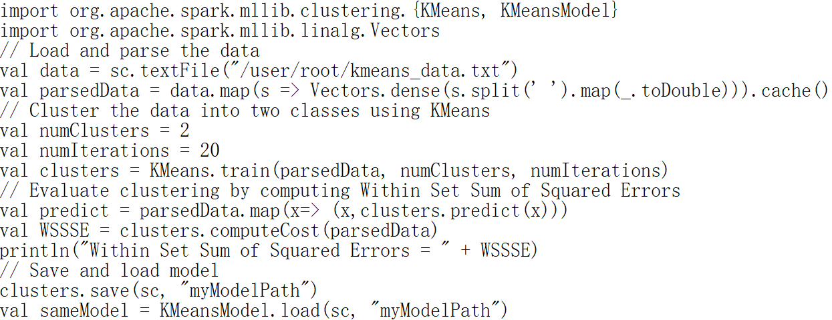
了解MLlib算法库
算法与算法包
以安装包所带的示例数据kmeans_data.txt作为输入数据上传到HDFS下的/user/root，实现实现KMeans算法。

Slide 42
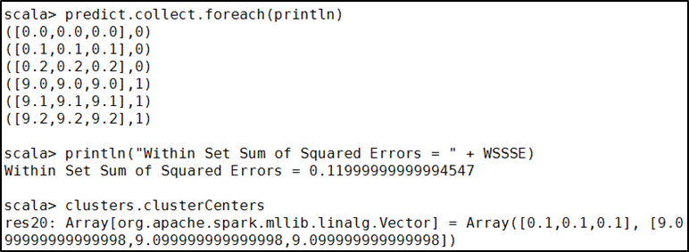
了解MLlib算法库
算法与算法包
聚类结果、聚类中心和模型误差如图所示

Slide 43
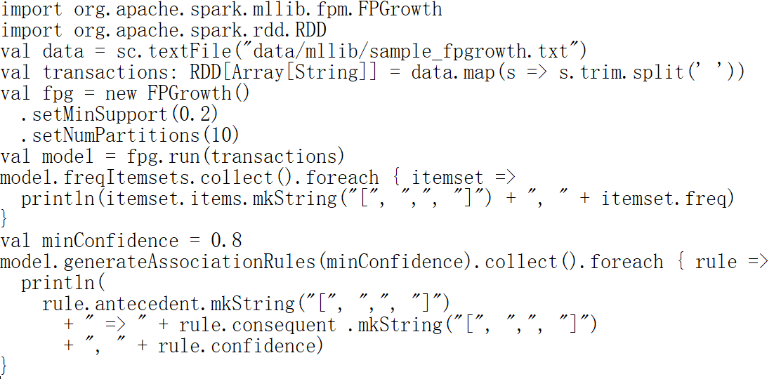
了解MLlib算法库
算法与算法包
关联规则：FP算法作为一个关联规则算法，在推荐方法也得到了应用。FP算法主要通过大量数据的一个购买历史来生成频繁项集，设置支持度筛选出符合支持度的频繁项集，根据频繁项集生成一些规则后通过置信度过滤出最有说服力的规则。通过规则可以完成推荐、分类等工作。
mllib.fpm.FPGrowth是MLlib实现FP算法的算法包，通过run方法找出符合支持度的频繁项集，generateAssociationRules方法找出符合置信度的规则。

Slide 44
了解MLlib算法库
算法与算法包
目前热门的推荐算法主要是协同过滤算法，协同过滤算法有基于内容和基于用户两个方面，主要是根据用户历史记录和对商品的评分记录，计算用户间的相似性，找出最为相似的用户的购买商品推荐给用户。
MLlib目前有一个实现推荐算法的包为ALS，根据用户对各种产品的交互和评分来推荐新产品，通过最小二乘法来求解模型。ALS在mllib.recommendation.ALS，要求输入类型为mllib.recommendation.Rating类型的RDD，通过train训练出来的模型对象为mllib.recommendation.MatrixFactorizationModel。ALS有显示评分（默认）和隐式反馈（ALS.trainImplicit()），显示评分用户对商品有明确评分，预测结果也是评分，隐式反馈评分是用户和产品的交互置信度，预测结果也是置信度。ALS的模型优化参数有以下几个。
rank：要使用的特征向量，更大效果更好，但是代价更大，默认为10。
iterations：要迭代的次数，默认为10。
lambda：正则化参数，默认0.01。
alpha：用来在隐式ALS中计算置信度的常量，默认1.0。

Slide 45
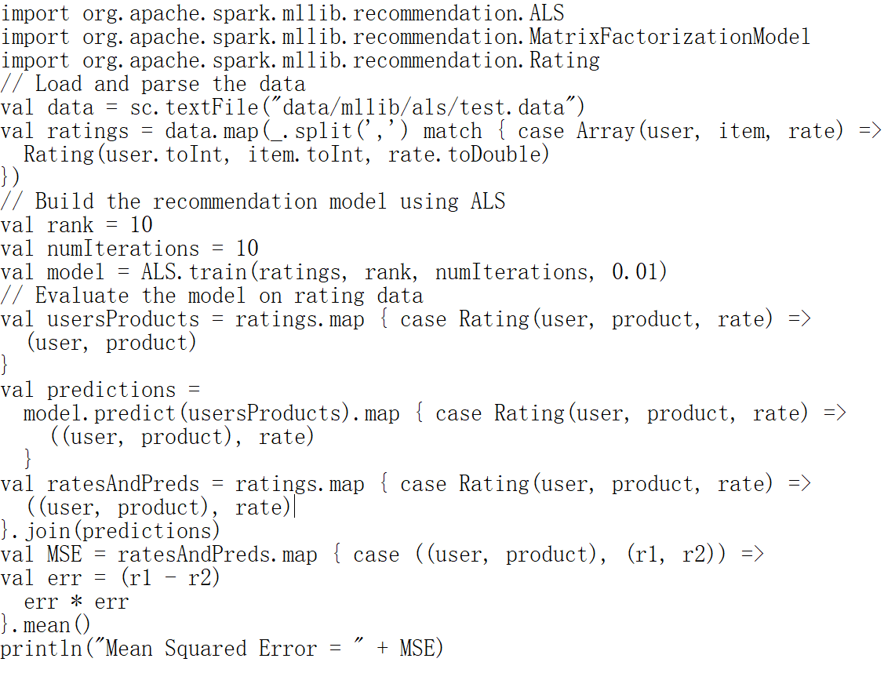
了解MLlib算法库
算法与算法包
读取ALS示例数据并将数据转化为Rating类型，设置模型参数，通过ALS.train的方法训练模型，再通过predict预测用户对商品的评分，比较实际值和预测值来计算模型的误差。

Slide 46
了解MLlib算法库
MLlib中的模型评估
MLlib也考虑到模型评估的重要性，在mllib.evaluation包中定义了很多函数，主要分布在BinaryClassificationMetrics和MulticlassMetrics等这些类中。使用这些类，可以从（预测，实际值）对组成的RDD上创建一个Metrics对象，计算召回率、准确率、F值、ROC曲线等评价指标。Metrics对应方法如表所示
指标 | 方法
Precision（精确度） | metrics.precisionByThreshold
Recall（召回率） | metrics.recallByThreshold
F-measure（F值） | metrics.fMeasureByThreshold
ROC曲线 | metrics.roc
Precision-Recall曲线 | metrics.pr
Area Under ROC Curve（ROC曲线下的面积） | metrics.areaUnderROC
Area Under Precision-Recall Curve（Precision-Recall曲线下的面积） | metrics.areaUnderPR

Slide 47
问题反馈： http://www.tipdm.org/tj/841.jhtml

